Slide 1
Název | Mozek
Předmět, ročník | Biologie, 3. ročník
Tematická oblast | Biologie člověka
Anotace | Prezentace na téma mozek a jeho stavba, obsahuje, otázky, úkoly a jejich řešení
Klíčová slova | Části mozku, mozkové komory, korové okrsky
Autor | Mgr. Tomáš Pospíšil
Datum | prosinec 2013
Škola | Gymnázium Jana Opletala, Litovel, Opletalova 189
Projekt | EU peníze středním školám, reg. č.: CZ.1.07/1.5.00/34.0221

Slide 2
Mozek
Po1 DUM č. 13

Slide 3
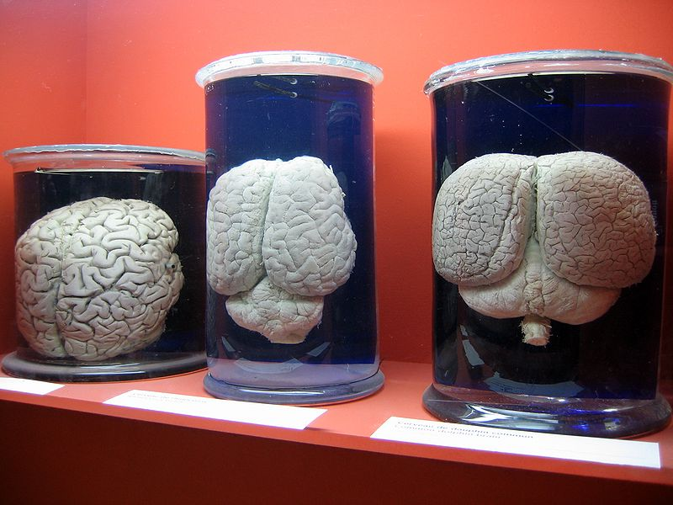
Srovnání savčích mozků
Obr. 1 Mozky: člověk, nosorožec, delfín

Slide 4
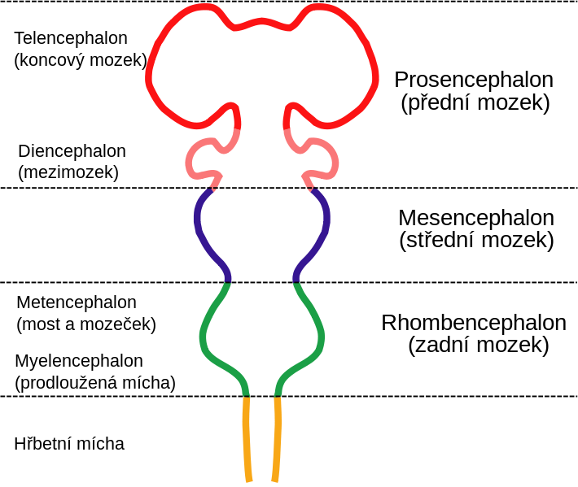
Vývoj mozku
Obr. 2 Embryonální stavba mozku obratlovců

Slide 5
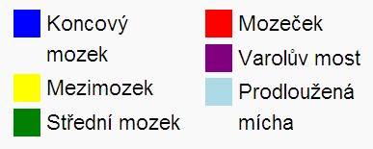
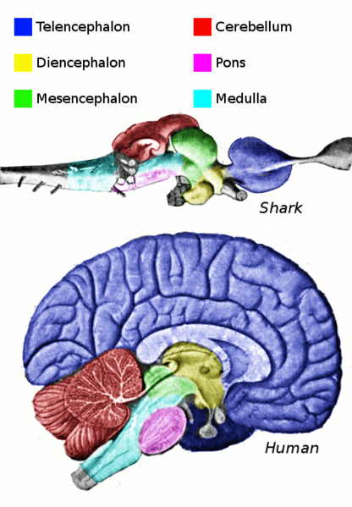
Mozek žraloka a člověka
Obr. 3 Mozek obratlovců:
nahoře mozek žraloka,
dole lidský mozek.

Slide 6
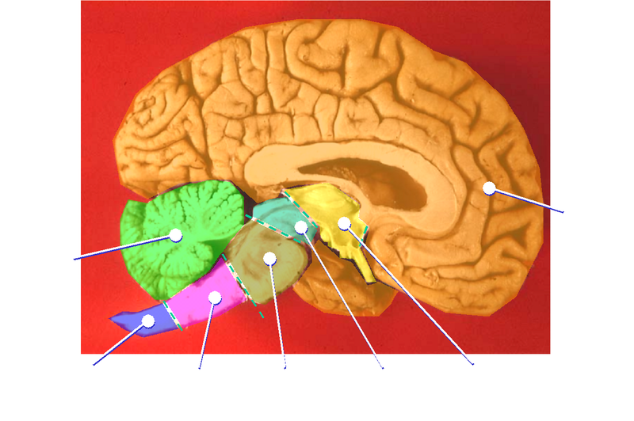
Části mozku
Obr. 4 Části mozku
kůra mozková
mozeček
Varolův most
mezimozek
mícha
prodloužená mícha
střední mozek
Pojmenuj části mozku a uveď jakou mají funkci.
Co je to mozkový kmen?
ŘEŠENÍ

Slide 7
Mozkové komory
obsahují mozkomíšní mok
I. a II. mozková komora – uvnitř hemisfér koncového mozku
III. mozková komora – uvnitř mezimozku
IV. mozková komora – pod mozečkem
mozek a mícha jsou v mozkomíšním moku ponořeny

Slide 8
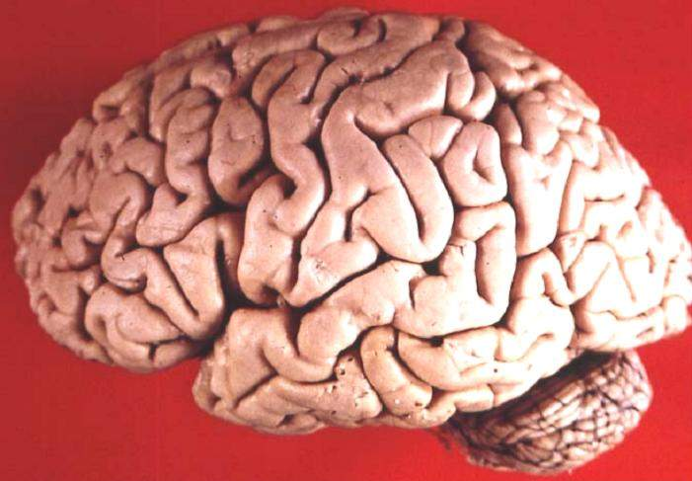
Korové okrsky
motorický
kožní citlivosti
sluchový
řeči
zrakový
Obr. 5 Mozek

Slide 9
Zdroje
Obr. 1 Mozky [cit. 2014-03-20]. Dostupný pod licencí Creative Commons Attribution-Share Alike 3.0 Unported, 2.5 Generic, 2.0 Generic and 1.0 Generic license. na WWW: http://commons.wikimedia.org/wiki/File:Cerveaux_hommes_rhinoc%C3%A9ros_et_dauphin.JPG
Obr.2 Embryonální stavba mozku obratlovců [cit. 2014-03-20]. Dostupný pod licencí Creative Commons Attribution-Share Alike 2.5 Generic, 2.0 Generic and 1.0 Generic license.na WWW: http://commons.wikimedia.org/wiki/File:EmbryonicBrain_CS.svg
Obr. 3 Mozek [cit. 2014-03-20]. Dostupný pod licencí Public domain na WWW: http://commons.wikimedia.org/wiki/File:Vertebrate-brain-regions.png
Obr. 4 Části mozku [cit. 2014-03-20]. Dostupný pod licencí Creative Commons Attribution 2.5 Generic license. na WWW: http://commons.wikimedia.org/wiki/File:Human_brain_midsagittal_cut_color.png
Obr. 4 Mozek [cit. 2014-03-20]. Dostupný pod licencí Creative Commons Attribution 2.5 Generic license. na WWW:
http://commons.wikimedia.org/wiki/File:Human_brain_lateral_view.JPG
Informace
JELÍNEK, Jan a ZICHÁČEK Vladimír. Biologie pro gymnázia: (teoretická a praktická část). 3., dopl. a opr. vyd. Olomouc: Nakladatelství Olomouc, 1998, 551 s., [38] s. barev. obr. příl. ISBN 80-718-2070-9.

